Slide 1

Salute, alimentazione e sport, con un occhio di riguardo all’alimentazione sportiva
Steven Badà

Slide 2
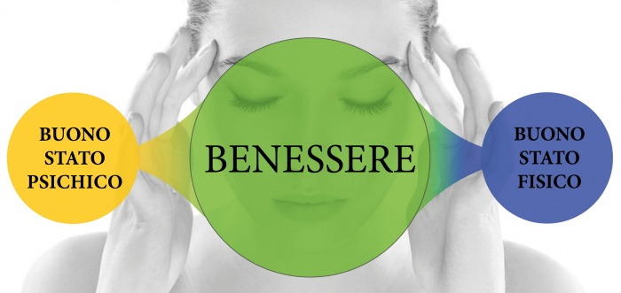
Salute, alimentazione e sport con un occhio di riguardo all’alimentazione sportiva
Ruolo biologico dello stress
Sonno
Idratazione
Attività fisica
pH
Stress ossidativo
Metabolismo basale e consumo energetico giornaliero
Basi nutrizionali per un’alimentazione controllata
Ruolo della flora intestinale
Patologie legate a carenze o errori alimentari
Alimentazione e sport

Slide 3
La salute psico-fisica è influnzata da numerosi fattori, interni ed esterni all‘organismo
La salute è una condizione di armonico equilibrio,
FISICO E MENTALE dell’organismo, dinamicamente integrato nel suo ambiente naturale e sociale
(A. Seppilli, 1966)

Slide 4

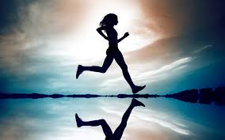
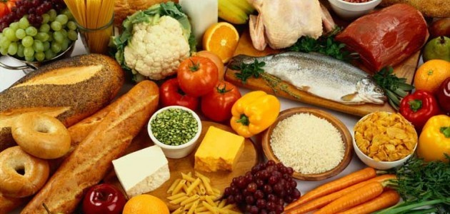
Alcuni di questi sono fortemente dipendenti dalle nostre abitudini quotidiane: sonno, attività fisica, e alimentazione

Slide 5
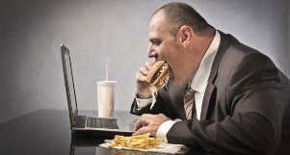
Stile di vita oggi troppo stress disidratazione cronica alimentazione malsana sedentarietà (assenza di attività fisica)

Slide 6
Alimentazione malsana, assenza di attività fisica, vita troppo stressante: mix letale!!
Problemi al sistema cardiocircolatorio (alta pressione, arteriosclerosi, infarti, ictus)
Diabete
Iperattività
Problemi di concentrazione, di memoria e di apprendimento
Stanchezza mentale e fisica
Obesità
Tumori e infiammazioni del sistema digerente
Patologie somatiche quali mal di testa e mal di pancia
Aumento dello stress ossidativo e conseguente abbassamento del rendimento cellulare
Invecchiamento precoce
Patologie neuronali: (demenze precoci, patologie neurodegenerative, squilibri dell’umore, depressioni, ansie)

Slide 7
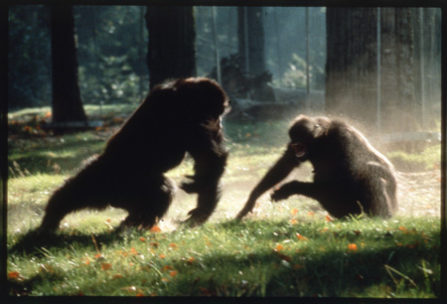
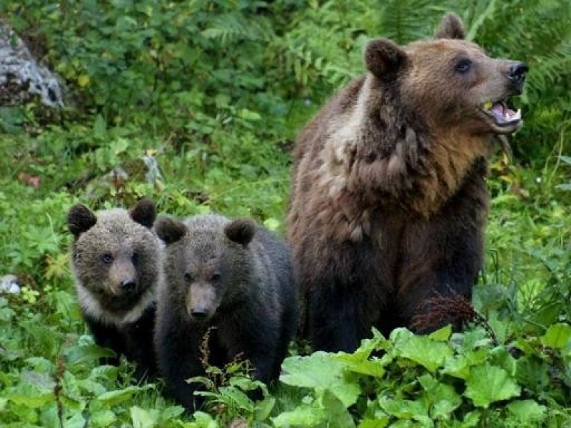
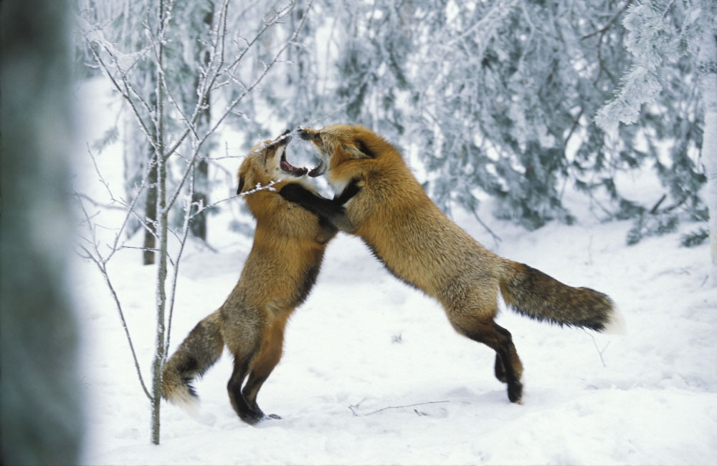
PERCHÉ ESISTE LO STRESS?
ORIGINATO COME REAZIONE ADATTATIVA VANTAGGIOSA E POSITIVA sempre associata ad attività fisica!!
(fuga, attacco, difesa, caccia)

Slide 8



OGGI È CAMBIATO IL CONTESTO: reazioni stressanti utili solo in condizioni di potenziale pericolo

Slide 9
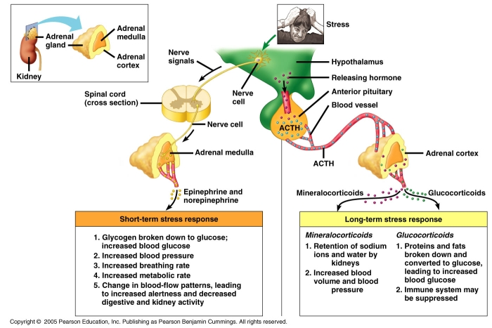
La reazione adattativa allo stress è un pacchetto di reazioni preconfezionato, mirato a PREDISPORRE L’ORGANISMO AD AFFRONTARE UN PERICOLO

Slide 10
Pacchetto di reazioni preconfezionato, cosa succede all’organismo? aumento della vigilanza e dell’attenzione aumento della capacità percettive inibizione dei bisogni primari (fame, sete) inibizione della stanchezza e del dolore attivazione di comportamenti istintivi (fuga, attacco, difesa, immobilità) aumento delle frequenza cardiaca, degli atti respiratori, della pressione, del tono muscolare mobilitazione delle sostanze di riserva e liberazione nel sangue di metaboliti energetici

Slide 11
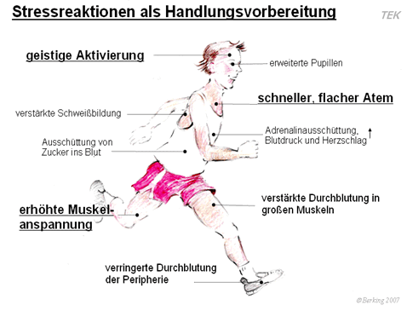
Pacchetto di reazioni preconfezionato, ideali a ottimizzare il potenziale fisico

Slide 12




Diventa negativo solo quando si manifesta CRONICAMENTE, senza PERIODO DI RECUPERO, con ACCUMULO DELLA TENSIONE
(situazioni stressanti oggi NON sono PIÙ ASSOCIATE AD attività fisica)

Slide 13
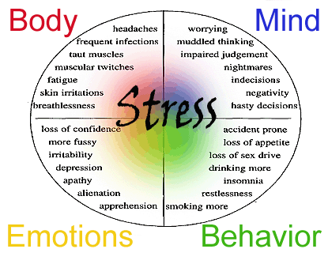
Le conseguenze dello stress cronico sono disastrose

Slide 14
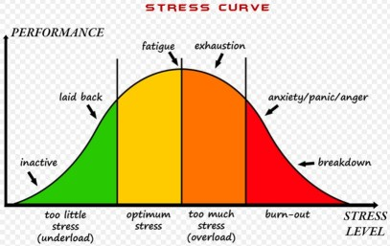
Lo stress è una reazione VANTAGGIOSA e POSITIVA se limitata nel tempo
L’assenza di stress è sinonimo di apatia, depressione
Troppo stress tuttavia impedisce all’organismo di reagire agli stimoli con efficacia e successo (la capacità di reagire agli stimoli è chiamata anche capacità di adattamento)

Slide 15
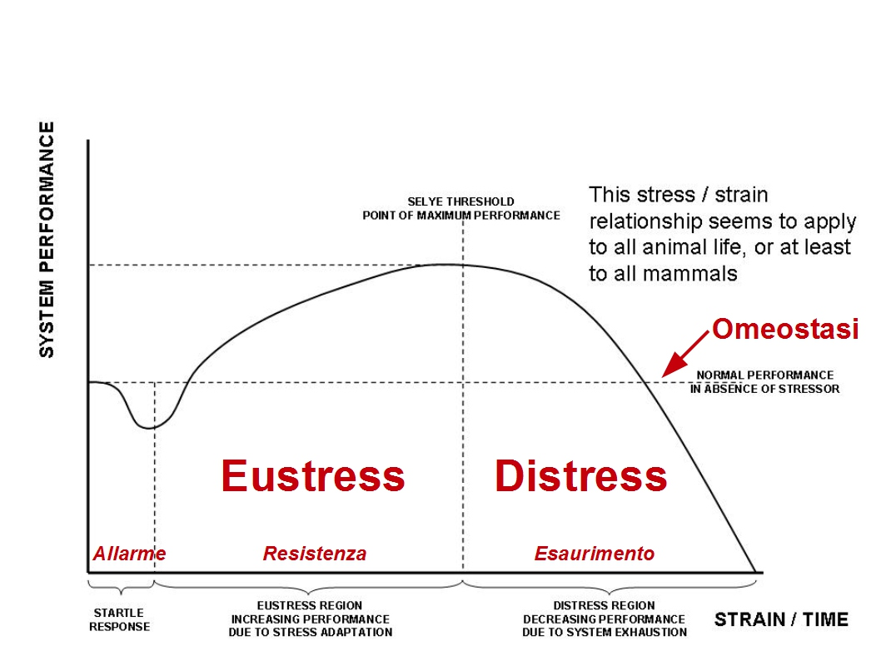
Allarme, resistenza ed esaurimento sono le tre fasi che contraddistinguono una reazione stressante

Slide 16
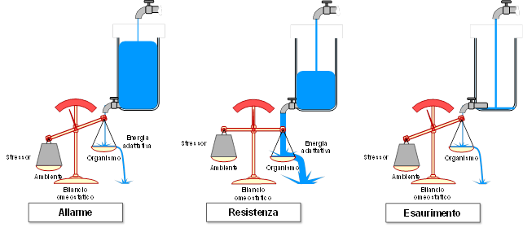
L’acqua rappresenta l’energia adattativa che ognuno di noi possiede. Attenzione a NON ESAURIRLA!!!!

Slide 17
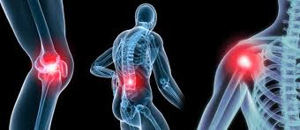

Lo stress può verificarsi mentalmente (eccesso di attività mentale) e fisicamente (eccesso di attività fisica)
Troppo sport equivale a STRESS per l’organismo

Slide 18
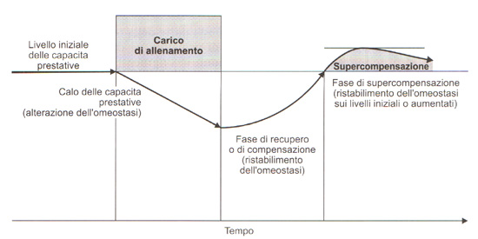
Il principio di supercompensazione ci indica come l’organismo, entro certi limiti, è in grado di adattarsi allo stress (sia mentalmente sia fisicamente), e aumentare il suo rendimento, a patto che gli diamo il tempo di RECUPERARE
(rubinetto ed energia adattativa)

Slide 19
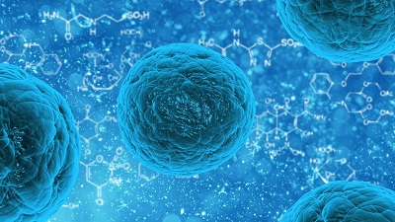
Il nostro organismo è composto da cellule, pertanto se ottimizziamo l’ambiente cellulare, ottimizziamo anche il loro rendimento.
Dobbiamo quindi conoscere QUALI FATTORI INFLUENZANO IL RENDIMENTO CELLULARE

Slide 20
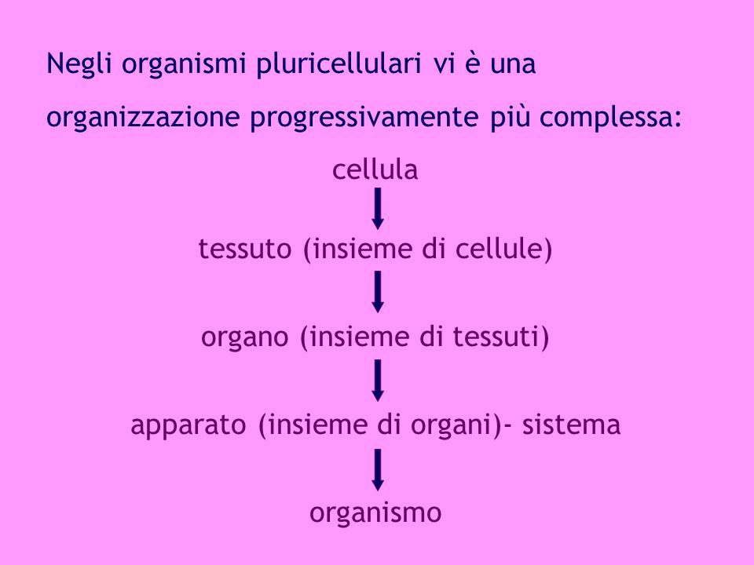
Dare alle cellule, qualsiasi esse siano, le condizioni ideali per svolgere le loro funzioni, significa ottimizzare la nostra salute psico-fisica.

Slide 21
FATTORI CHE HANNO UN FORTE IMPATTO SUL RENDIMENTO CELLULARE (E QUINDI SULLA SALUTE PSICO-FISICA DELL’ORGANISMO STESSO)
SONNO
IDRATAZIONE
ATTIVITÀ FISICA pH
STRESS OSSIDATIVO
ALIMENTAZIONE

Slide 22
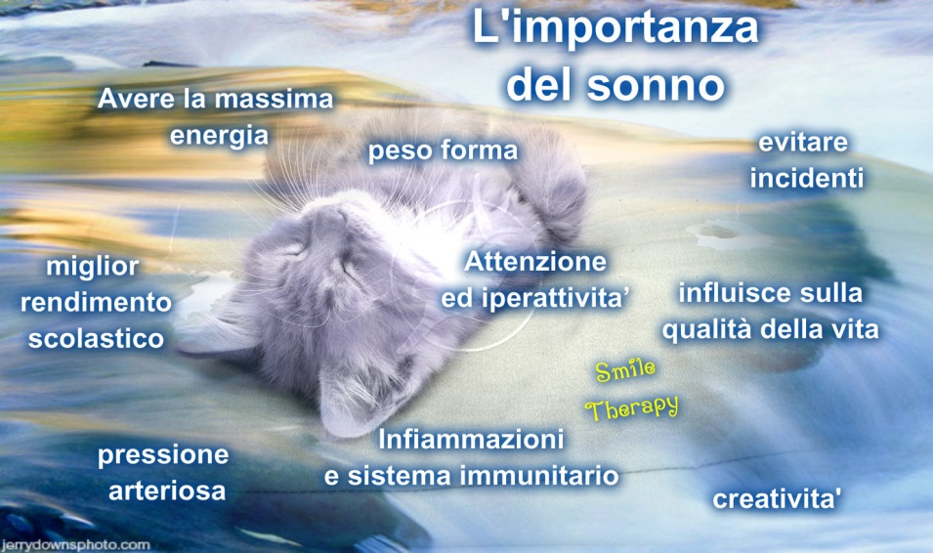
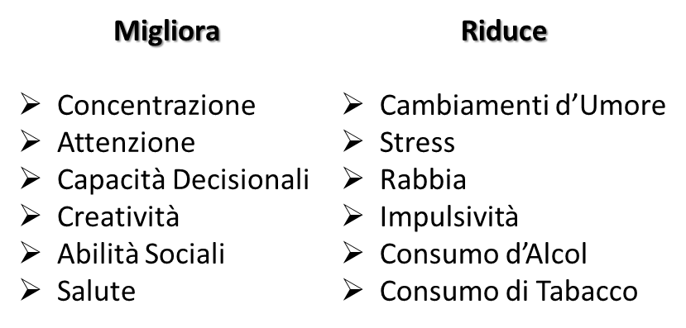
1) SONNO

Slide 23
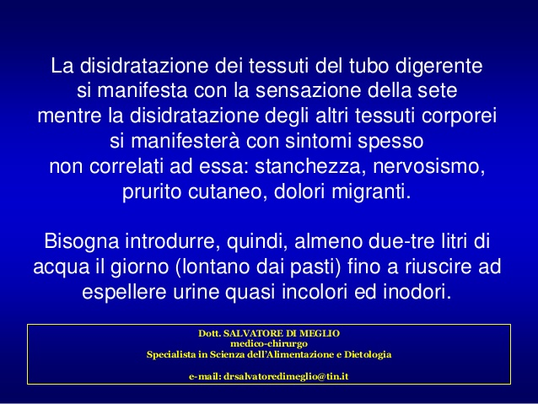
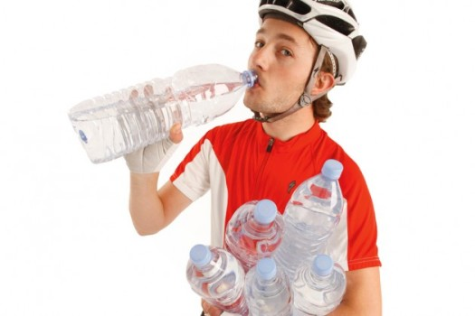
2) CORRETTA IDRATAZIONE almeno 2-3 litri al giorno di acqua, a dipendenza delle attività giornaliere

Slide 24
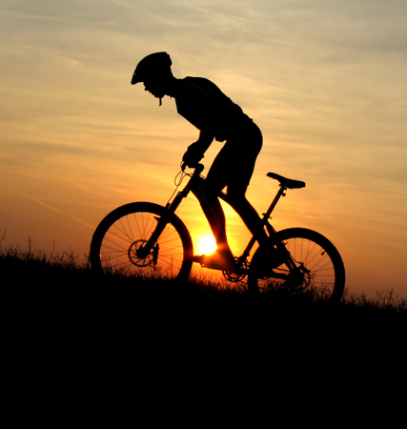
3) ATTIVITÀ FISICA:
FONDAMENTALE PER IL BENESSERE PSICO-FISICO scarica la tensione psico-fisica accumulata durante la giornata, riossigena il cervello, e quindi ripristina le facoltà cognitive, libera endorfine e ci dà una sensazione di gratificazione e benessere, previene numerose patologie, rafforza le barriere immunitarie, accelera il metabolismo.

Slide 25

Bastano 20-30 minuti di attività fisica al giorno, importante stimolare di tanto in tanto l’aumento della frequenza cardiaca
La mancanza di un’attività fisica regolare mette a rischio la nostra salute e pregiudica il rendimento cognitivo

Slide 26
Come può l’attività fisica aumentare il nostro rendimento cognitivo?
L’attività fisica rigenera il cervello, riossigena le cellule, elimina la stanchezza mentale; le endorfine liberate durante l’attività danno un profondo senso di benessere e gratificazione.

Slide 27
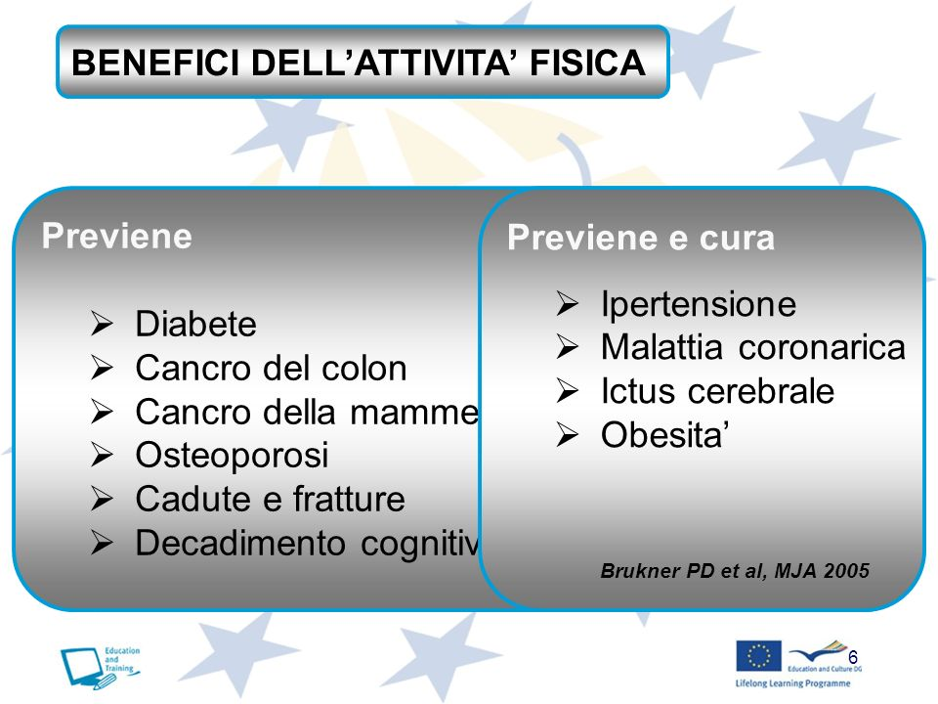
L’attività fisica regolare ha molti benefici per l’organismo, fisici e psicologici

Slide 28
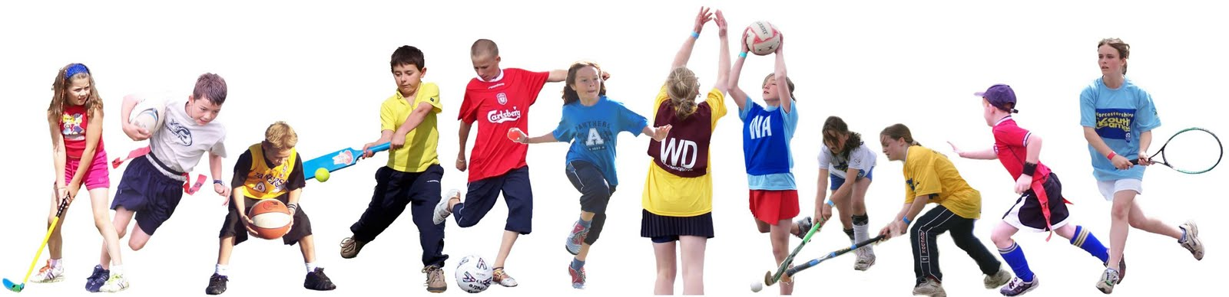

COSCIENZA SPORCA A FARE UNA PAUSA?
No!!! COSCIENZA SPORCA A NON FARLA!!!
Predisponi dapprima il cervello……
....poi usalo a pieno regime e ottimizza il tempo che dedichi allo studio!!!

Slide 29

SPORT E ALIMENTAZIONE
COME GESTIRE AL MEGLIO L’APPORTO DI NUTRIENTI IN CASO DI ATTIVITÀ FISICA?
Dipende dalla durata e dall’intensità

Slide 30
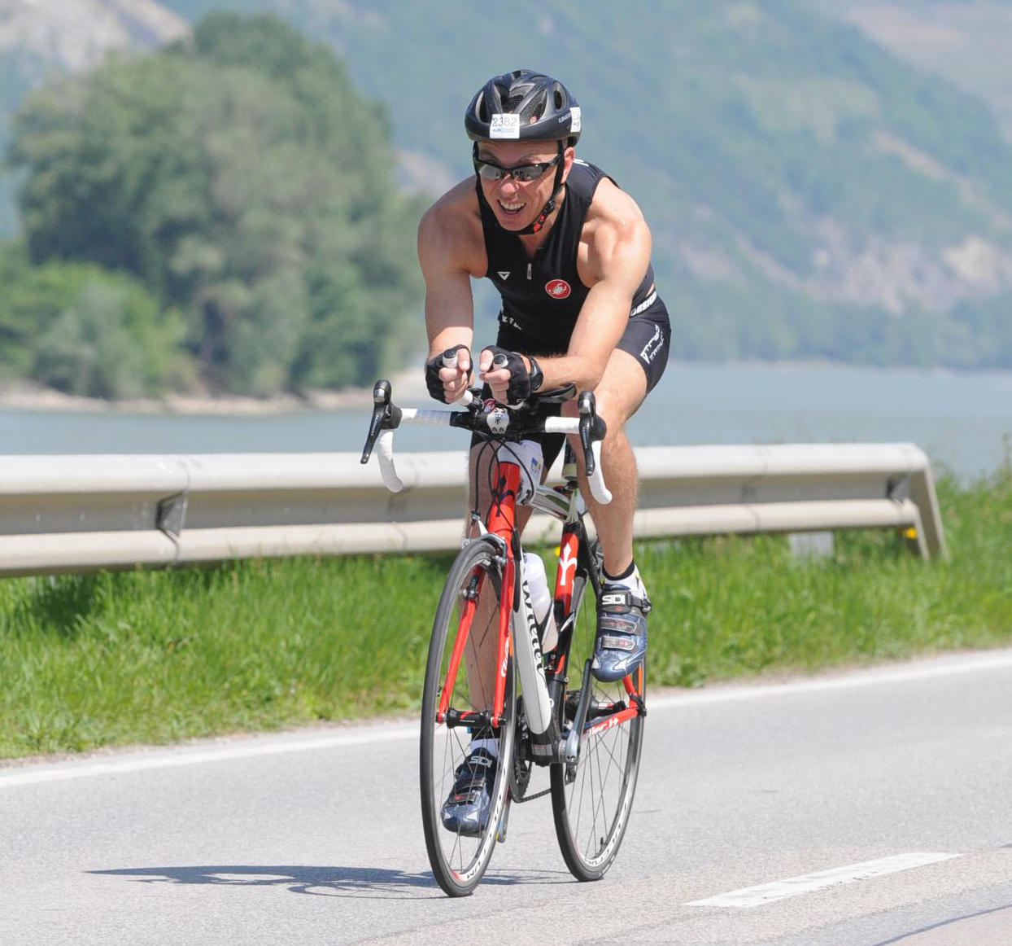

L’attività fisica influenza particolarmente l’apporto di nutrienti, soprattutto se intensa e duratura.
MA FAI ATTENZIONE: fino ad un’ora di attività fisica l’organismo NON necessita di un apporto straordinario di nutrienti.

Slide 31
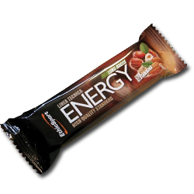

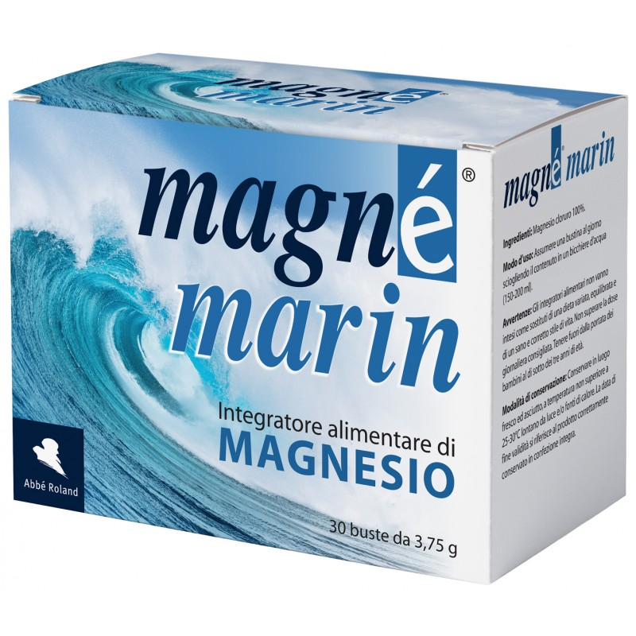


INTEGRATORI ALIMENTARI E SPORT: VALE IL SOLITO CONCETTO come ottimizzare il rendimento cellulare? QUINDI:
Cosa “consumano” particolarmente le cellule muscolari durante la sollecitazione?

Slide 32
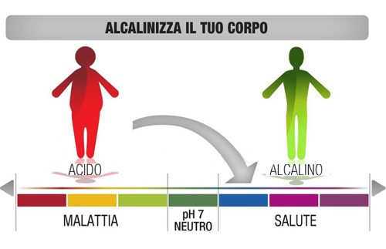
4) pH CELLULARE: l’ambiente cellulare INFLUENZA FORTEMENTE il rendimento cellulare
La salute è strettamente correlata con il pH del nostro organismo

Slide 33
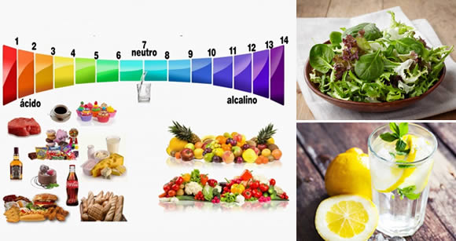
PH e salute
Limita cibi acidi (zuccheri, prodotti animali, prodotti confezionati, prodotti raffinati e trasformati, alcol); favorisci cibi alcalini (frutta, verdura e prodotti naturali); una corretta idratazione agisce da tampone (neutralizza l’acidità).

Slide 34
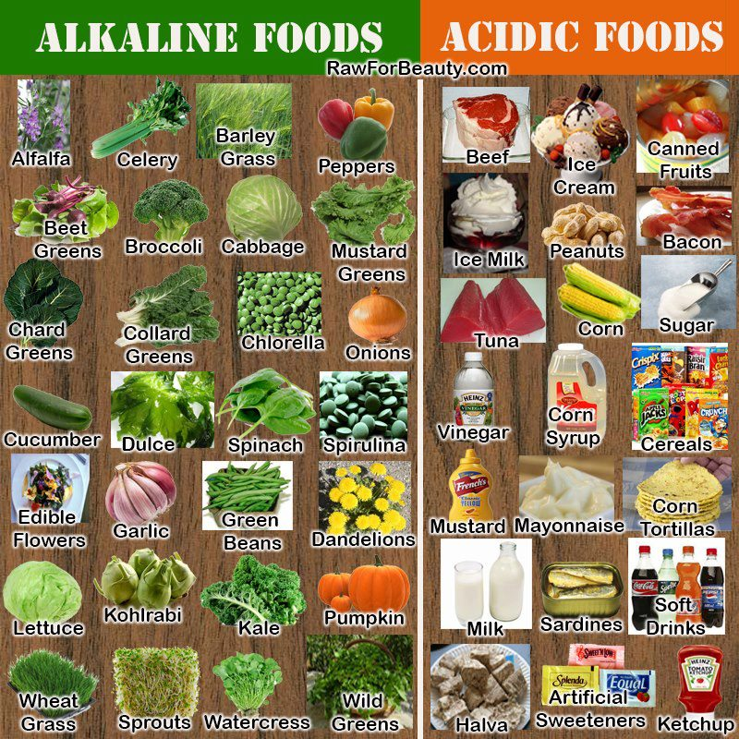
Un’alimentazione troppo ricca di prodotti acidi crea un ambiente cellulare acido, e può portare a: malattie infiammatorie, drastico abbassamento del rendimento cellulare, insorgere di tumori.
Un’alimentazione ricca di prodotti alcalini ha quindi un’importanza vitale per l’organismo.

Slide 35
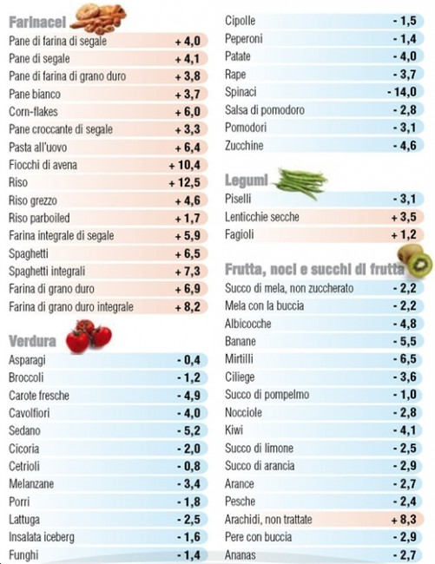
Tabella degli alimenti acidi e basici
Il Potenziale di Acidificazione Renale (PRAL) è espresso in mEq/100 g di alimento (il + indica il grado di acidità, il – il grado di alcalinità)

Slide 36
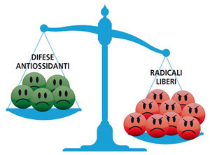
5) STRESS OSSIDATIVO
CAUSE: stress (fisico e psichico), alimentazione errata, radiazioni, fumo.
Durante lo stress ossidativo l’organismo produce radicali liberi in eccesso; le difese antiossidanti naturali non bastano più!!!

Slide 37
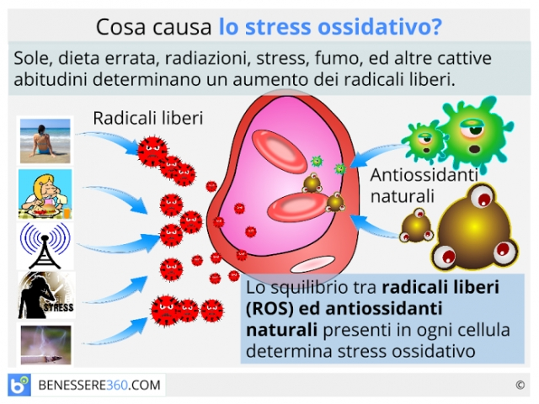
Durante lo stress ossidativo le cellule producono radicali liberi, molecole estremamente reattive e instabili che distruggono le molecole essenziali alla vita presenti nella cellula, quali DNA, proteine e lipidi.

Slide 38
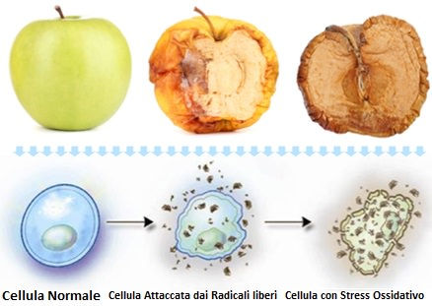
Stress ossidativo può portare a un drastico calo del rendimento cellule, fino alla morte cellulare, e quindi a un invecchiamento precoce dell’organismo.

Slide 39
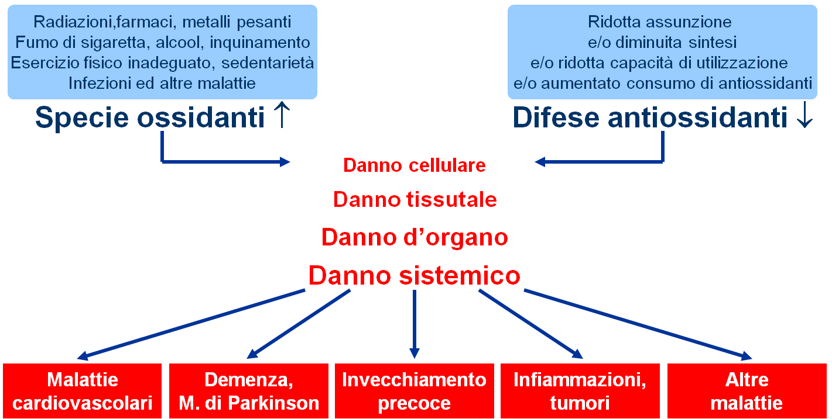
Le conseguenze dello stress ossidativo portano ad un invecchiamento precoce, e possono col tempo risultare letali.

Slide 40
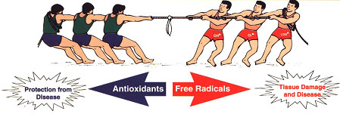
Come favorire la neutralizzazione dei radicali liberi?
Dobbiamo favorire le difese antiossidanti per prevenire danni gravi e spesso irreversibili.

Slide 41
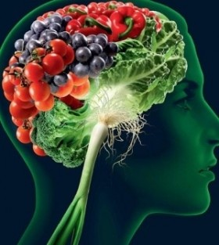
L’alimentazione risulta determinante: frutta, verdura e prodotti ricchi di vitamine A, C ed E sono cibi ricchi di antiossidanti

Slide 42
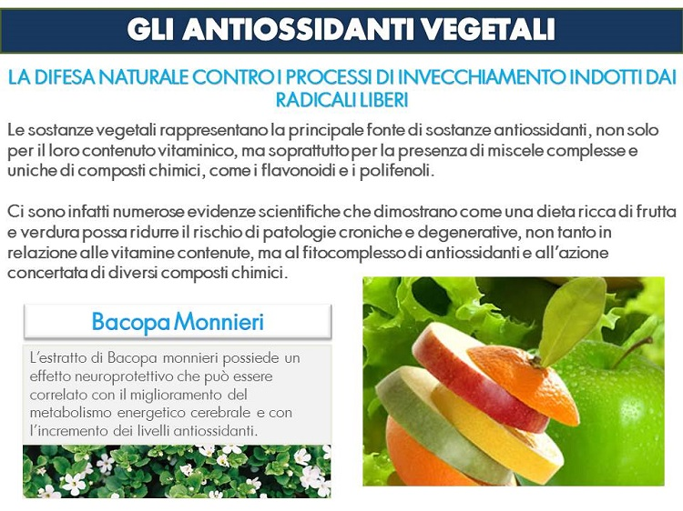
Prodotti ricchi di antiossidanti aiutano le difese antiossidanti naturali a neutralizzare i radicali liberi e lo stress ossidativo

Slide 43
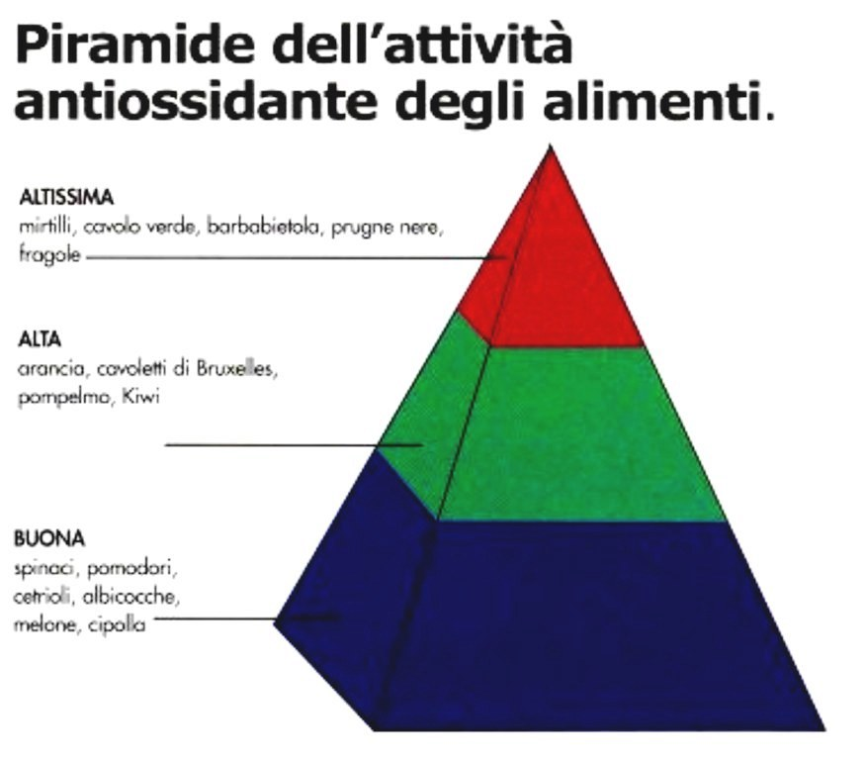
Esempi di cibi con forte potenziale antiossidante

Slide 44
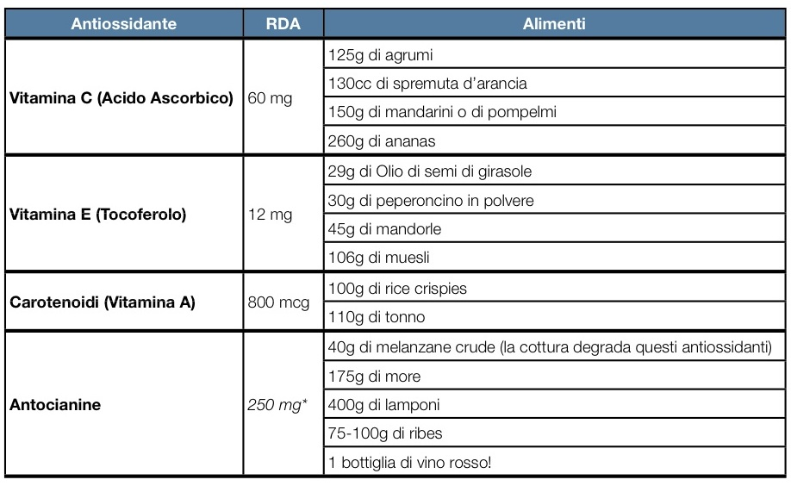
Tabella nutrizionale, antiossidanti

Slide 45
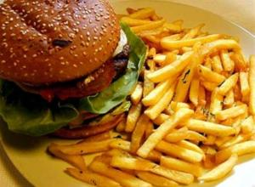
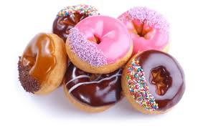
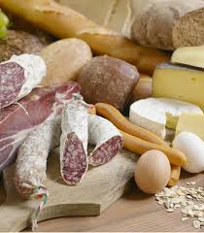
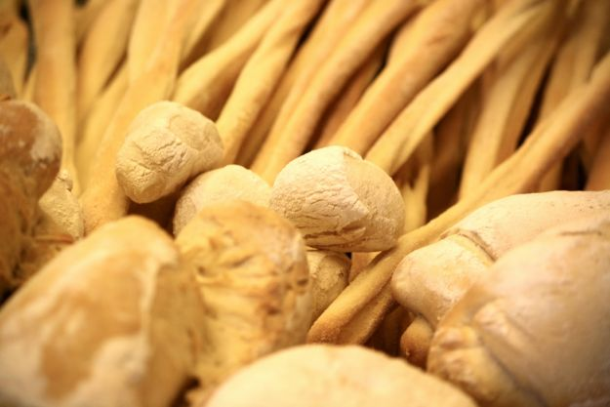
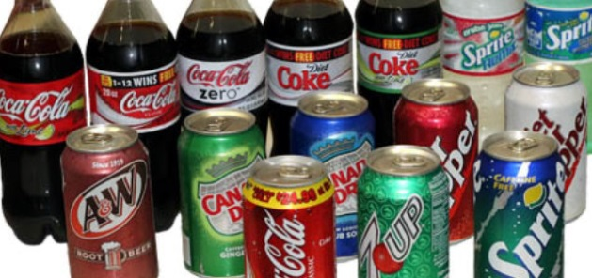
6) ABITUDINI ALIMENTARI
La nostra alimentazione è generalmente troppo ricca di: acidi grassi saturi (di origine animale) sale zuccheri cibi raffinati bevande e cibi acidi

Slide 46
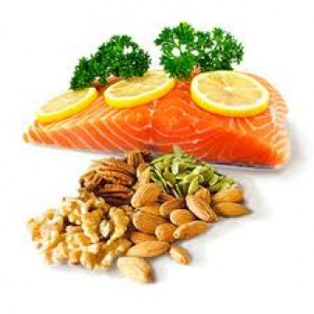
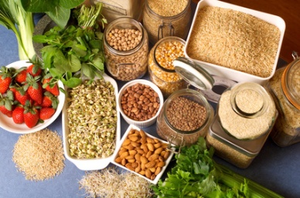
È invece troppo povera di: frutta e verdura lipidi di origine vegetale (semi, noci, oli) o provenienti dal pesce prodotti integrali legumi cibi alcalini antiossidanti acqua

Slide 47
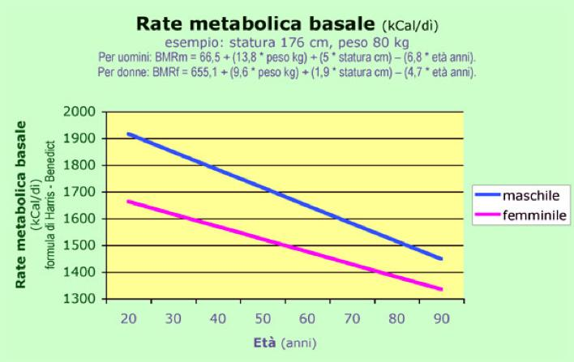
METABOLISMO BASALE E CONSUMO ENERGETICO GIORNALIERO
Metabolismo basale: consumo energetico giornaliero a totale riposo

Slide 48
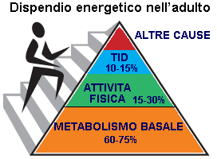
IL CONSUMO ENERGETICO GIORNALIERO è SUPERIORE AL METABOLISMO BASALE, e dipende: dall’attività fisica giornaliera (lavoro, sport); dalla termogenesi, indotta dal tipo di dieta e dalla frequenza delle attività fisiche (nel grafico TID); la frequenza delle attività fisiche e le abitudini alimentari influenzano le attività metaboliche e il conseguente consumo energetico; dalla percentuale di massa muscolare e massa grassa (il consumo energetico del tessuto adiposo è quasi nullo, quello del tessuto muscolare è molto elevato).

Slide 49
NUTRIENTI ENERGETICI
QUANTITÀ DI ENERGIA (Kcal) PER UNITÀ DI MASSA (gr):
Carboidrati (glucidi): 4,2 kcal/gr
Proteine: 4,2 kcal/gr
Lipidi: 9 kcal/gr
L’alcol rappresenta un ulteriore sostanze energetica. Per l’organismo risulta tuttavia molto tossica. Il suo metabolismo avviene unicamente nel fegato, dove viene convertito in acetaldeide e in seguito in acetato. Il suo apporto energetico equivale a 7,2 kcl/gr.

Slide 50
ALTRI NUTRIENTI ESSENZIALI AL NOSTRO ORGANISMO, SENZA APPORTO ENERGETICO
Vitamine
Sali minerali
Acqua
VI SONO INFINE LE FIBRE, CHE FANNO PARTE DEI CARBOIDRATI, MA NOI NON SIAMO IN GRADO DI DIGERIRLE, PERTANTO NON CI DANNO ENERGIA (HANNO TUTTAVIA ALTRE FUNZIONI DI VITALE IMPORTANZA)

Slide 51
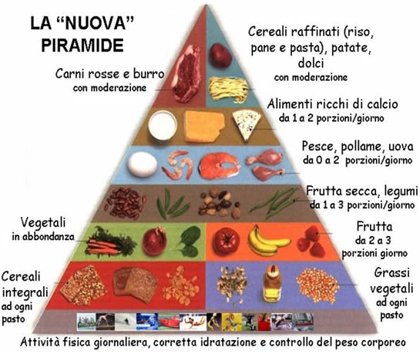
Le regole basilari di un’alimentazione sana ed equilibrata
IN FUNZIONE DELLL’APPORTO ENERGETICO DEI PRODOTTI

Slide 52
ALIMENTAZIONE SANA ED EQUILIBRATA
(dalla PIRAMIDE ALIMENTARE)
PRODOTTI INTEGRALI O LEGUMI A OGNI PASTO
LIPIDI DI PROVENIENZA VEGETALE E PESCE (OMEGA 3 E OMEGA 6) OGNI GIORNO
FRUTTA E VERDURA 5 VOLTE AL GIORNO (PASTI E MERENDE)
LIMITA AL MINIMO INDISPENSABILE ZUCCHERI, PRODOTTI RAFFINATI, LIPIDI DI ORIGINE ANIMALE, CIBI ACIDI
CONTROLLA L’IDRATAZIONE (2-3 LITRI DI ACQUA AL GIORNO)

Slide 53





CIBI RICCHI DI LIPIDI; PER LA SALUTE VANNO DIVISI IN:
PRODOTTI DI ORIGINE ANIMALE (DA LIMITARE), e
PRODOTTI DI ORIGINE VEGETALE E PROVENIENTI DAL PESCE (DA FAVORIRE)

Slide 54

DIFFERENTI TIPI DI LIPIDI

Slide 55

OMEGA 3 E OMEGA 6: ACIDI GRASSI POLINSATURI

Slide 56

I LIPIDI DI ORIGINE ANIMALE SONO PREVALENTEMENTE COSTITUITI DA ACIDI GRASSI SATURI, MENTRE QUELLI DI ORIGINE VEGETALE E PROVENIENTI DAL PESCE DA ACIDI GRASSI INSATURI

Slide 57



FUNZIONE DEI LIPIDI NELL’ORGANISMO sostanza di riserva energetica (trigliceridi) funzioni immunoregolatrici (OMEGA 3 e OMEGA 6) isolazione termica comunicazione nervosa (OMEGA 3 e OMEGA6) comunicazione endocrina (ORMONI STEROIDI) costituenti della membrana cellulare (fosfolipidi, colesterolo)

Slide 58


UN ABUSO DI LIPIDI DI ORIGINE ANIMALE
FAVORISCE L’ARTERIOSCLEROSI E L’INSORGERE DI PATOLOGIE LEGATE AL SISTEMA CARDIOCIRCOLATORIO (arteriosclerosi, ictus, infarti, alta pressione, ecc);
FAVORISCE L’INSORGERE DI INFIAMMAZIONI E TUMORI

Slide 59


LIPIDI DI ORIGINE VEGETALE E PROVENIENTI DAL PESCE (IN PARTICOLARE OMEGA 3 E OMEGA 6):
PREVENGONO PATOLOGIE DEL SISTEMA CARDIOCIRCOLATORIO
FAVORISCONO L’ATTIVITÀ COGNITIVA (memoria, concentrazione, attenzione, apprendimento in generale)
REGOLANO E RAFFORZANO LE DIFESE IMMUNITARIE

Slide 60

FONTI PRINCIPALI DI OMEGA 3 E OMEGA 6
Omega 3: presente soprattutto in pesci grassi (merluzzo, salmone), noci, semi di lino
Omega 6: presente in grandi quantità in oli e noci

Slide 61



OMEGA 3 E OMEGA 6 ALLA BASE DELL’ALIMENTAZIONE SANA

Slide 62




CIBI RICCHI DI GLUCIDI; PER LA SALUTE VANNO DIVISI IN:
PRODOTTI RAFFINATI E ZUCCHERI (DA LIMITARE), e
PRODOTTI INTEGRALI (DA FAVORIRE)

Slide 63

I GLUCIDI SERVONO PREVALENTEMENTE QUALE FONTE ENERGETICA
NE POSSIAMO ACCUMULARE (SOTTO FORMA DI GLICOGENO) 400 gr NEL FEGATO E ALTRI 400 gr nelle cellule muscolari.
QUELLI IN ECCESSO, SE LE RISERVE SONO SATURE, VENGONO CONVERTITI IN LIPIDI

Slide 64





FORME DIFFERENTI DI GLUCIDI
ZUCCHERI MONOSACCARIDI (fruttosio, glucosio, galattosio)
ZUCCHERI DISACCARIDI (maltosio, saccarosio, lattosio)

Slide 65
FORME DIFFERENTI DI GLUCIDI
POLISACCARIDI, sostanze di riserva (amido nei vegetali, glicogeno negli animali)
POLISACCARIDI, sostanze di sostegno (CELLULOSA, o FIBRE) posso trovarli in forma integrale o raffinata

Slide 66

UN’ALIMENTAZIONE RICCA DI PRODOTTI INTEGRALI COMPORTA L’APPORTO DI NUMEROSI NUTRIENTI FONDAMENTALI (CHE SI TROVANO NEL GERME E NELLO STRATO ESTERNO DEL GRANO) CHE VENGONO TOLTI DURANTE LA RAFFINAZIONE:
FIBRE, SALI MINERALI, VITAMINE, PROTEINE, LIPIDI ESSENZIALI

Slide 67
UN ECCESSO DI PRODOTTI RAFFINATI E ZUCCHERI COMPROMETTE LO STATO DI SALUTE E FACILITA L’INSORGERE DI NUMEROSE PATOLOGIE: iperattività disturbi della concentrazione e dei processi di apprendimento obesità infiammazioni (eccesso di acidità) e predisposizione ai tumori abbassamento drastico del rendimento cellulare diabete aumento del pericolo di danni al sistema cardiocircolatorio e arteriosclerosi (eccesso di acidità)

Slide 68



Fibre, funzione nell’organismo
Le fibre alimentari, presenti in prodotti integrali, legumi, frutta e verdura non possono essere assorbite dal nostro organismo in quanto noi non possiamo digerirle. Sono comunque di vitale importanza in quanto:
1) eliminano una parte degli acidi grassi saturi
2) diminuiscono il rischio di infiammazioni e tumori al sistema digerente
3) favoriscono il benessere della flora intestinale e del loro metabolismo
4) portano ad un aumento del volume delle feci, favorendone l’eliminazione

Slide 69

Fibre, dove le trovo

Slide 70

ATTENZIONE: IL FRUTTOSIO, ZUCCHERO NATURALE PRESENTE NELLA FRUTTA, HA LOSTESSO VALORE ENERGETICO DELLO ZUCCHERO DA TAVOLA, MA LE SUE PROPRIETÀ MANTENGONO IL TASSO GLICEMICO DEL SANGUE RELATIVAMENTE BASSO

Slide 71

IL TASSO GLICEMICO INDICA LA QUANTITÀ DI GLUCOSIO NEL SANGUE, E DETERMINA IL DESTINO DELLE SOSTANZE ASSORBITE NEL SANGUE
CIBI RAFFINATI E ZUCCHERATI ALZANO DRASTICAMENTE IL TASSO GLICEMICO E COSTRINGONO L’ORGANISMO A CONVERTIRE I NUTRIENTI IN SOSTANZE DI RISERVA (GRASSI)
CIBI INTEGRALI MANTENGONO IL TASSO GLICEMICO COSTANTE; IN QUESTO MODO L’ORGANISMO NON NECESSITA DI ELIMINARE I NUTRIENTI, MA LI USA COSTANTEMENTE E IN MODO DURATURO

Slide 72
Esempi specifici di indice glicemico
ALIMENTO | IG su GLUCOSIO
Albicocca | 38 ± 2
All-Bran | 42 ± 5
Banana | 52 ± 4
Carota | 47 ± 16
Cialda di cono gelato | 79.6
Ciliegie | 22
Cocomero | 72 ± 13
Cornetti (croissant) | 67
Cornflakes non integrali | 91
Fagioli di Soia bolliti | 18 ± 3
Fanta | 68 ± 6
Fruttosio puro | 19 ± 2
Gelato | da 57 a 80
Glucosio | 100.0

Slide 73
Esempi specifici di indice glicemico
Kellogg's corn flakes integrali | da 54 a 84
Kiwi | 53±6
Latte intero | 27 ± 4
Lenticchie | da 22 a 34
Maltodestrine | 100.0
Maltosio | 100
Mela | da 28 a 44
Miele | da 70 a 90
Muesli integrale (e non) | 40-50 (70-80)
Pane bianco | Da 70 a 90
Pane di Segale | da 50 a 64
Patate al forno | 89±12
Pere | 38±2
Saccarosio e Zucchero di Canna | 68 ± 5
Spaghetti integrali | 57
Uva | 48.2
Yogurt magro alla frutta | 45
Yogurt magro bianco | 14
Zucca | 75 ± 9

Slide 74






PROTEINE DI ORIGINE ANIMALE E PROTEINE DI ORIGINE VEGETALE, QUALI DIFFERENZE?
Nella struttura nessuna!!!
Quello che cambia è ciò che accompagna le proteine.

Slide 75

PRODOTTI ANIMALI RICCHI DI PROTEINE
PRO: Un alimento contiene tutti gli aminoacidi essenziali; apporto di FERRO elevato (carni rosse)
CONTRO: spesso ricche di lipidi

Slide 76


PRODOTTI VEGETALI RICCHI DI PROTEINE (legumi, prodotti integrali)
PRO: gli elementi che accompagnano le proteine sono nutrienti indispensabili
CONTRO: poco apporto di Ferro, nessun prodotto vegetale contiene tutti gli aminoacidi

Slide 77
FUNZIONI DELLE PROTEINE NELL’ORGANISMO controllo del metabolismo (enzimi) messaggeri molecolari (ormoni, neurotrasmettitori, neurormoni) controllo e scambio di sostanze tra interno ed esterno della cellula (proteine di membrana) difesa immunitaria (anticorpi) sistema di riconoscimento cellulare (proteine dell’MHC)
SOLO IN CASI STRAORDINARI UTILIZZATE QUALE FONTE ENERGETICA situazioni di stress situazioni di digiuno prolungato attività sportive intense e durature
PROTEINE IN ECCESSO NON POSSONO ESSERE IMMAGAZZINATE
(SONO CONVERTITE IN LIPIDI)

Slide 78

METABOLISMO PROTEICO
Il continuo turnover tra sintesi e scissione delle proteine (scomposizione e riassemblamento degli aminoacidi) garantisce un loro continuo ricambio e previene la modifica strutturale.
APPORTO NUTRIZIONALE: 1gr per kg di massa (fino a 1,8gr durante attività sportive intense)

Slide 79

TROPPE PROTEINE NUOCCIONO ALL’ORGANISMO
L’eliminazione del gruppo amminico (tossico) prima della conversione in lipidi sollecita fegato e reni, e porta a perdita di grandi quantitativi di acqua (per formare urina).

Slide 80

FLORA INTESTINALE: INDISPENSABILE PER IL NOSTRO BENESSERE PSICO-FISICO
La flora intestinale incide sulla fisiologia e sull’equilibrio dell’umore. La nostra alimentazione determina il tipo di flora e la natura dei loro metaboliti.

Slide 81

La flora intestinale è diventata parte integrante del nostro organismo, il suo influsso sul nostro benessere è fondamentale
Gi alimenti influenzano la qualità dei metaboliti della flora intestinale, e sono determinanti ai fini del benessere cellulare e dell’organismo, e della prevenzione di numerose patologie degenerative e infiammatorie

Slide 82
Errori alimentari: eccesso di prodotti animali eccesso di lipidi di origine animale (arteriosclerosi, problemi gravi al sistema cardiocircolatorio) acidità (pH cala), abbassamento del rendimento cellulare infiammazioni disturbi al sistema digerente disidratazione, affaticamento renale ed epatico (smaltimento gruppo amminico)
Errori alimentari: quantità insufficiente di acqua calo del pH calo del rendimento cellulare infiammazioni più frequenti

Slide 83
Errori alimentari: eccesso di cibi zuccherati e raffinati diabete calo del pH, abbassamento del rendimento cellulare sovrappeso mancanza di nutrienti fondamentali (presenti nell’integrale) iperattività e deficit dell’attenzione aumenta il rischio di arteriosclerosi
Errori alimentari: scarsità di fibre (frutta, verdura, legumi, integrale) aumenta il rischio di infiammazioni e tumori al sistema digerente maggior assorbimento di lipidi di origine animale drastico calo della flora intestinale buona aumento di metaboliti dannosi da parte della flora intestinale

Slide 84
Errori alimentari: quantità insufficienti di frutta e verdura calo del pH (frutta e verdura rappresentano i cibi alcalini) e conseguente calo del rendimento cellulare aumentato rischio di infiammazioni e tumori scarsità di antiossidanti scarsità di vitamine idrosolubili e conseguente indebolimento delle difese immunitari
Errori alimentari: abuso di cibi e bevande acidi (prodotti animali, alcol, zuccheri, prodotti raffinati) aumento del grado di acidità e conseguente calo del rendimento cellulare aumentato rischio di infiammazioni e tumori

Slide 85
Alimentazione sana: prodotti integrali (grano con crusca e germe) contengono molti nutrienti essenziali all’organismo (vitamine, fibre, minerali, omega 3 e 6, proteine) evitano picchi del tasso glicemico permettono all’organismo di sfruttare al meglio le sostanze ingerite prevengono carenze alimentari prevengono il sovrappeso favoriscono la flora intestinale buona e il loro metabolismo
Alimentazione sana: lipidi di origine vegetale (semi, noci, oli) e pesce essenziali al cervello, ottimizzano il rendimento cognitivo prevengono e curano patologie del sistema cardiocircolatorio hanno funzioni immunoregolatrici

Slide 86
Alimentazione sana: legumi, frutta, verdura, integrale cibi alcalini (prevengono l’acidità e bilanciano il pH) fonte di sali minerali, vitamine e fibre hanno potere antiossidante favoriscono la flora intestinale buona e il loro metabolismo
Alimentazione sana: corretta idratazione previene e neutralizza l’acidità, previene quindi infiammazioni e tumori ottimizza il rendimento cellulare e quindi dell’intero organismo

Slide 87
Take home messagges pH: attenzione ai cibi di origine animale, agli zuccheri, all’alcol; favorisci frutta, verdura, legumi stress ossidativo: attenzione allo stress fisico e mentale, dai importanza al recupero (nello sport come nelle attività cognitive), favorisci cibi ricchi di antiossidanti idratazione: 2-3 litri di acqua al giorno per ottimizzare il rendimento cellulare attività fisica regolare: 20-30 minuti al giorno sono sufficienti per trarne benefici fisici e mentali sonno adeguato: basilare per il ripristino delle attività mentali (senza si va verso l’esaurimento e la morte) alimentazione: poche regole di base per trarne enormi benefici fisici e mentali, vedi le regole della piramide alimentare flora intestinale: determinante per il nostro benessere psico-fisico alimentazione e sport: ottimizzare la performance e accelerare il recupero attraverso l’apporto di nutrienti specifici può essere fondamentale se lo sport diventa agonistico, ma NON bisogna abusare di integratori alimentari

Slide 88

UTILIZZO DI SOSTANZE ENERGETICHE DURANTE UN’ATTIVITÀ SPORTIVA: quali sostanze utilizza l’organismo e da quali fonti le ricava?

Slide 89
L’organismo dispone di tre organi contenenti riserve energetiche sotto forma di trigliceridi (LIPIDI) e glicogeno (GLUCIDI) cellule muscolari (contenenti glicogeno e trigliceridi) fegato (contenente glicogeno) tessuto adiposo (contenente trigliceridi) il sangue contiene inoltre numerose molecole energetiche (zuccheri e acidi grassi)
RICORDA: LE PROTEINE SONO DESTINATE AD ALTRI FUNZIONI, solo in casi eccezionali sono utilizzate quali fonte energetica

Slide 90
LUOGO DI DEPOSITO DELLE SOSTANZE ENERGETICHE:
FEGATO, CELLULE MUSCOLARI, ADIPOCITI
SOSTANZE ENERGETICHE IN CIRCOLO (nel sangue, in base all’alimentazione)

Slide 91
ACIDI GRASSI: FONTE PRIMARIA DI ENERGIA DURANTE ATTIVITÀ SPORTIVE AEROBICHE DA BASSA A MEDIO-ALTA INTENSITÀ

Slide 92
Per sostenere l’attività fisica IL MUSCOLO può ossidare acidi grassi:
A) prendendoli dal sangue
B) attingendo dalle proprie scorte interne
C) facendo capo alle scorte del tessuto adiposo
Questa scelta è determinata principalmente:
1) dall’intensità dell’attività fisica
2) dalla durata dell’attività fisica
3) dal cibo ingerito con l’alimentazione

Slide 93
ESERCIZIO AEROBICO A BASSA E MEDIA INTENSITÀ
COMBUSTIBILE PRINCIPALE: ACIDI GRASSI,
MODERATAMENTE GLUCIDI
1) fonte principale: acidi grassi presenti nel sangue
2) se scarseggiano: acidi grassi presenti nelle cellule muscolari
3) quando queste scorte cominciano a diminuire (1-2 ore di attività a dipendenza dell’intensità dell’attività), allora l’organismo attinge alle riserve del tessuto adiposo
OLTRE A QUESTE FONTI ENERGETICHE AVVIENE UN MODERATO CONSUMO DI GLUCIDI PRESENTI NEL SANGUE O NELLE CELLULE MUSCOLARI

Slide 94
ESERCIZIO AEROBICO A MEDIO-ALTA INTENSITÀ
COMBUSTIBILE PRINCIPALE:ACIDI GRASSI
IMPIEGO DI GLUCIDI AUMENTA
La richiesta di ATP non può essere infatti soddisfatta unicamente attraverso il metabolismo aerobico, pertanto la cellula sintetizza ATP anche attraverso la fermentazione lattica, che utilizza glucosio quale fonte energetica

Slide 95
ESERCIZIO AEROBICO A MEDIO-ALTA INTENSITÀ
QUESTO TIPO DI ATTIVITÀ SARÀ PER FORZA PIÙ BREVE PERCHÉ UNO SFORZO INTENSO NON PUÒ ESSERE PROTRATTO COME UNO LEGGERO
1) fonte principale: acidi grassi E ZUCCHERI presenti nel sangue
2) se scarseggiano: acidi grassi E GLICOGENO presenti nelle cellule muscolari,
3) mobilitazione del GLICOGENO presente nel fegato,
4) solo quando questi nutrienti energetici scarseggiano l’organismo risale alle riserve adipose

Slide 96
ESERCIZIO AEROBICO A MEDIO-ALTA INTENSITÀ due ore di attività di medio-alta intensità possono quasi azzerare le riserve di glucidi (glicogeno epatico e muscolare) è quindi indicata l’assunzione di carboidrati semplici ad assorbimento rapido, sia liquidi sia solidi

Slide 97

ESERCIZIO AEROBICO AD ALTA INTENSITÀ
(85% vo2 MAX)
L’IMPIEGO DI GLUCIDI AUMENTA ANCORA
IL CORPO UTILIZZA LE RISERVE DI GLICOGENO VELOCEMENTE,
L’ESERCIZIO RICHIEDE UN APPORTO DI GLUCIDI REGOLARE,
IN PARTICOLARE SE LA DURATA DELL’ATTIVITÀ SUPERA L’ORA

Slide 98


Slide 99

ESERCIZIO ANAEROBICO (OLTRE LA SOGLIA ANAEROBICA)
ACCUMULO ESPONENZIALE DI LATTATO, CHE IN BREVE TEMPO COMPROMETTE L’ATTIVITÀ MUSCOLARE
ATTIVITÀ INTENSE, TROPPO BREVI PER UTILIZZARE ACIDI GRASSI

Slide 100
Fase di recupero: rigenerazione
Durante attività intense e durature:
Perdita di liquidi e sali minerali
Utilizzo delle riserve di glicogeno
Maggior impiego di proteine
L’alimentazione nella prima ora che segue la gara può accorciare la fase di recupero e ridurre il rischio di infiammazioni (che è alto al termine di una gara).
Importante l’integrazione di:
Liquidi (subito)
Carboidrati (subito)
Proteine (ev 1-2 ore dopo)
Sali minerali (ev 1-2 ore dopo)

Slide 101
Supplementi nutrizionali dopo un‘attività intensa e duratura servono ad un recupero più veloce. Non devono tuttavia condizionare l‘alimentazione di base
Ferro o altri minerali
Vitamine
Creatina (fonte immediata di ATP)
Carnitina (facilita l’utilizzo di acidi grassi)
Proteine
Carboidrati
Alimentazione di base

